Slide 1
오픈소스하드웨어 Open Source Project
전자공학부(지능IOT)
20184247 김시우

Slide 2
Open Source Project 주제 선정 배경
• 최근 많은 사람들이 가상화폐 투자에 대해 관심이 많고 저 또한 관심을 가지고 있었기 때문에 가상화폐 거래소 실시간 급등 코인 알림 프로그램을 만들어 투자할 때 참고해 보면 좋은 경험이 될 거 같다고 생각이 되어 이번 Open Source Project 주제로 선정하게 되었다.

Slide 3
주차별 프로젝트 수행 1주차 - pyhithumb모듈을 사용해 거래소에 상장되어있는 코인의 데이터를 가져온다. 2주차 - pyhithumb모듈을 사용해 각 코인의 시세를 체크한다. 3주차 - 지정된 시간 동안 지정된 %만큼 오른다면 자동으로 코인의 종목과 현재시간 현재가격 등을 출력한다. 4주차 - python-telegram-bot모듈을 사용해 출력 결과를 실시간으로 알려준다.

Slide 4
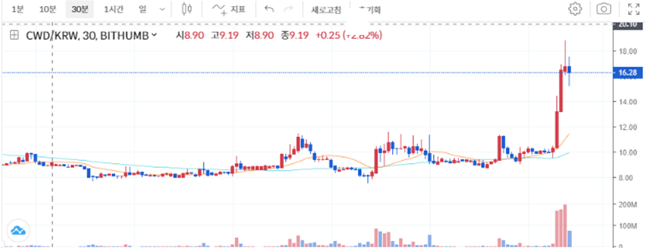
급등코인 • 급등코인에 대해 알아보면 위의 코인 차트를 보면 대부분 가격이 천천히 오르거나 내리는 모습을 볼 수 있다. 하지만 해당 코인에 대해 특정한 사회적 이슈나 좋은 소식 등이 있으면 가격이 급등하는 모습을 볼 수 있는데 이러한 경우를 급등코인이라고 한다. 급등코인은 실시간으로 등락률이 심하게 변하기 때문에 투자할 때 유의해야 한다. 그럼에도 급등코인을 찾는 이유는 하루도 안 되는 짧은 시간에 높은 수익률을 얻을 수있기 때문이다.

Slide 5
사용된 모듈
• pybitbumb
빗썸 거래소는 빗썸에 가입하지 않고도 누구나 사용할 수 있는 API를 제공해 가상화폐의 현재가와 거래량 그리고 호가 정보 등을 제공한다.
• python-telegram-bot
telegram이라는 메신저 앱에서 사용 가능한 bot이고 bot은 메세지를 보내거나, 채팅방의 데이터를 수집하는 등 여러 용도로 사용이 가능합니다.

Slide 6
동작원리
• pybithumb모듈을 사용해 빠른 속도로 각 코인의 시세를 체크하고, 지정된 시간동안 지정된 %만큼 가격이 오른다면 자동으로 코인의 종목과 현재시간 현재가격 등을 출력하고 텔레그램 메신저 봇을 이용해 실시간으로 알림을 받을 수 있는 원리이다.

Slide 7
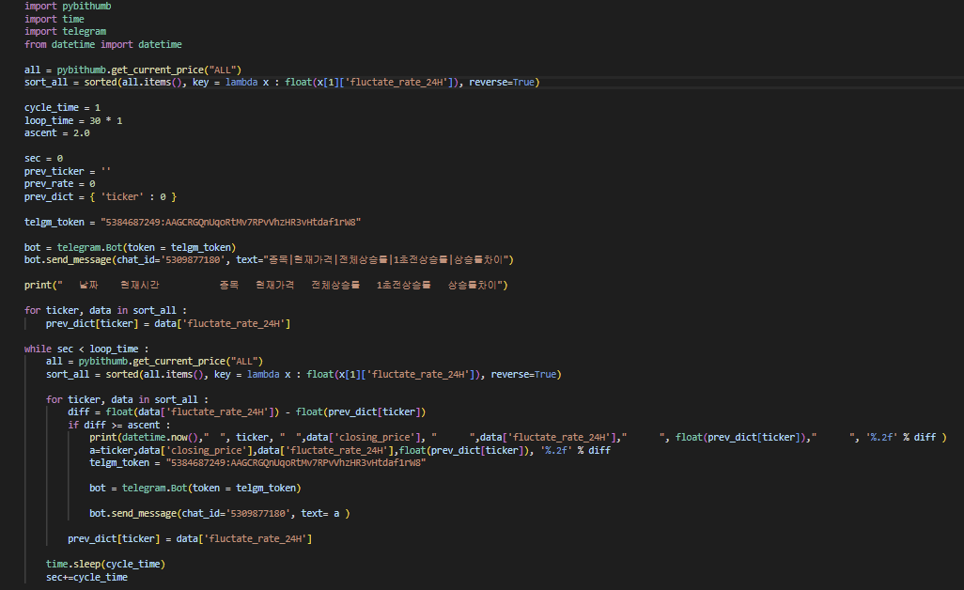
Open Source Project 코드

Slide 8
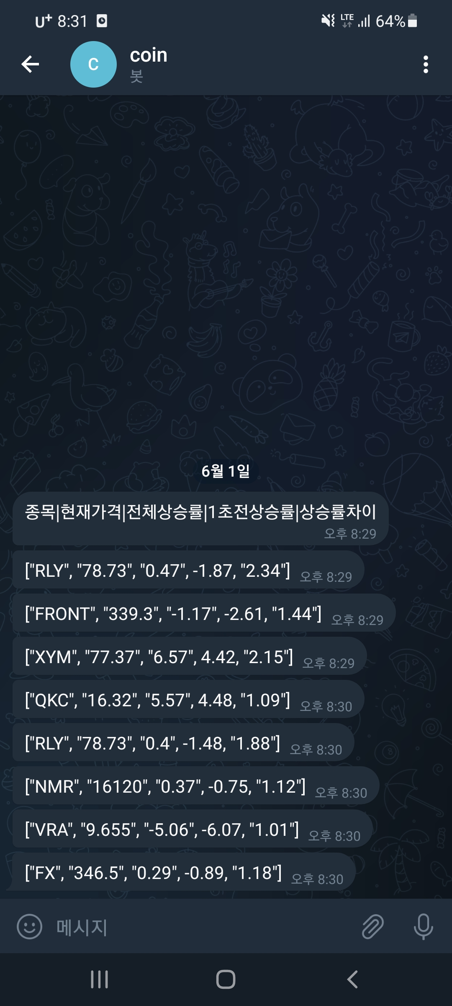
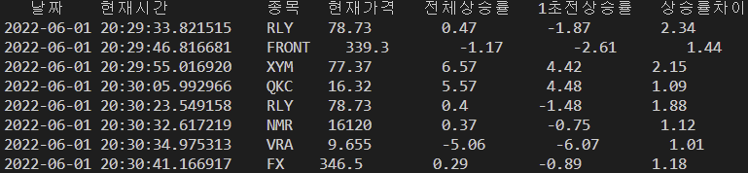
Open Source Project 결과

